Slide 1
به نام خدا

Slide 2
تازه های کانسر سرویکس
دکتر پروین مصطفی قره باغی
استاد گروه جراحی زنان و مامایی
دانشگاه علوم پزشکی تبریز
بهمن 1399

Slide 3
اپیدمیولوژی
ریسک ابتلا در طول مدت زندگی 1:128
کانسرقابل پیشگیری:
1- مرحله preinvasive طولانی مد ت
2- برنامه اسکرینینگ سیتولوژی
3- موثر بودن درمان ضایعات preinvasive
بهبود سوروایوال بعلت تشخیص زودرس
سن متوسط ابتلا 47 سالگی با دو پیک سنی 35 -39 سالگی و 60-64 سالگی

Slide 4
اپیدمیولوژی وعوامل خطر کانسر سرویکس
عفونت با HPV عامل اصلی در ایجاد کانسر سرویکس است (99/7%)
Herpes و کلامیدیا به صورت کوفاکتور باان عمل میکنند
15 زیر گونه پرخطر HPV وجود دارد.(16-18-31-35-39-45-51-52-56-58-59-68)
تیپ 16 و18 HPV عامل 70% کانسرهای سرویکس

Slide 5
ریسک فاکتورها:
1- سن پایین اولین intercourse ( زیر 16 سالگی)
2 - پارتنرهای جنسی متعدد
3- سیگار
4- نژاد
5- پاریتی بالا
6- وضعیت socioeconomic پایین
7 - ضعف ایمنی مزمن
8- نقش OCP مورد اختلاف نظراست باعث افزایش ریسک ابنورمالیته گلاند ولار

Slide 6
واکسیناسیون
کارایی واکسن گارداسیل درپیشگیری از CIN 2و 3 ناشی از HPV 16,18 97 تا 100% است
کارایی واکسن گارداسیل درانهایی که قبلا الوده شده اند 44% استَ
گارداسیل 9علاوه بر تیپ 6 و11 و16 و18 در برا بر تیپ31 و 33 و 45 و 52 و 58 پروتکشن ایجاد میکند
سن توصیه شده برای واکسیناسیون 9 تا 45 سالگی
زنان واکسینه شده نیاز به غربالگری کانسر سرویکس طبق گایدلاین دارند
Cervarix برعلیه تیپ16 و18 پروتکشن ایجاد میکند

Slide 7
ارزیابی مبتلایان به کانسر سرویکس
شرح حال : شایعترین علامت خونریزی واژینال ,اغلب postcoital و گاهی irregular ویا postmenopausal
ترشح بدبوی واژینال , کاهش وزن, یوروپاتشی انسدادی
تشخیص در زنان بی علامت از روی بررسی پاپ اسمیر غیرطبیعی
معاینه فیزیکی: واژینال ورکتال و بررسی غدد لنفاوی سوپرا کلاویکولار اگزیلاری وایلیواینگوینال
بیوپسی سرویکس
کولپوسکپی همراه بابیوسی سرویکس و ECC
کون بیوپسی درصورت عدم تشخیص

Slide 8
یافته های کولپوسکپی تهاجم
عروق خونی غیر طبیعی (Looped,branched ,reticular ) شایعترین looped: از منشا عروق mosaic وpunctated عروق رتیکولاراز مویرگهای انتهایی اپی تلیوم سرویکس
نمای سطحی نامنظم همراه باازبین رفتن اپی تلیوم سطحی
تغییررنگ
ادنوکارسینوما ی سرویکس فاقد نمای کولپوسکپی اختصاصی هست
عروق خونی غیر طبیعی (Looped,branched ,reticular)
ECC درحین کولپوسکپی

Slide 9
نمای هیستولوژیک تهاجم
کونیزاسیون سرویکس برای تشخیص صحیح عمق وگسترش خطی تهاجم در موارد مشکوک به microinvasion ضروری است
عمق تهاجم با میکرومتر از base اپیتلیوم تا عمقی ترین نقطه تهاجم اندازه گیری میشود
عمق تهاجم شاخص مهمی برای پیشگویی متاستاز به لنفادنود وعود تومور است
عمق تهاجم ≤3mm متاستاز نادر
تهاجم 3-5mm گرفتاری لنفادنود لگنی 3-8%
اهمیت مرز 3mm کاملا مشخص نیست ولی تصور میشود در این سطح فضاهای لنفی مویرگی کوچک قادر به تسهیل انتقال سلولهای بدخیم نیستند

Slide 10
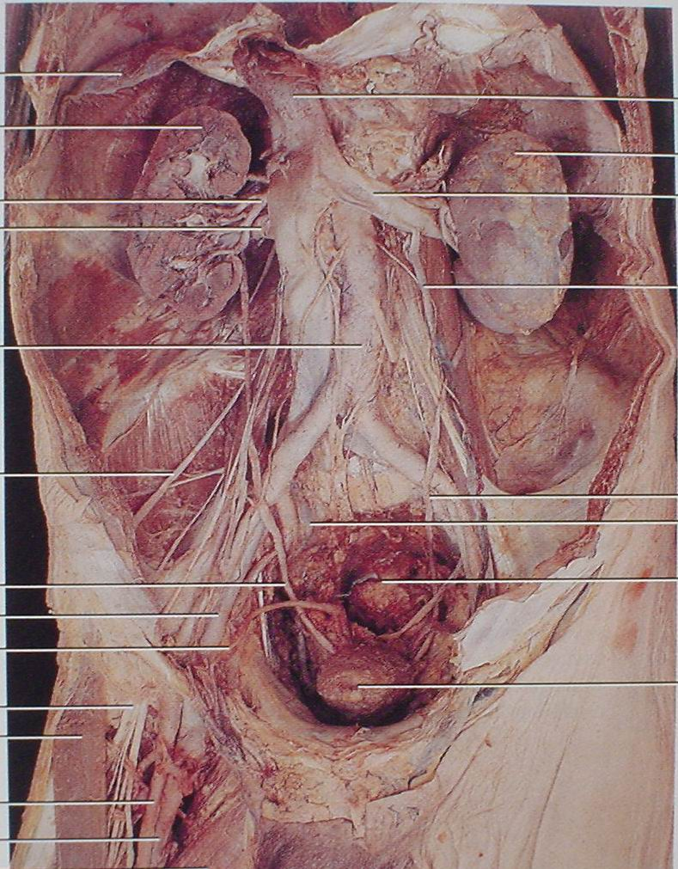
الگوهای انتشار بیماری
1- تهاجم مستقیم به داخل استرومای سرویکس - رحم - واژن و پارامتر
2- متاستاز لنفاوی
3- متاستاز خونی
4- کاشته شدن سلولهای تومورال درداخل پریتوان

Slide 11
FIGO 2018 کانسر سرویکس Staging
Accuracy مرحله بندی کلینیکی محدود است
Staging جراحی با صحت بیشتری قادر به تشخیص بیماری متا ستاتیک است ولی در تمام بیماران قابل انجام نیست
سیستم staging 2018 : ترکیب یافته های پاتولوژیک وimaging برای تعیین سایز ومیزان گسترش تومور اولیه وتشخیص متاستاز لگنی وپاراائورتیک
MRI حساسیت بالائی در تشخیص درگیری پارامتریال دارد
Integrated PET/CT درتشخیص ادنوپاتی لگنی حساستر ازPET است
انجام radiographic –guieded FNA از مناطق مشکوک برای تایید متاستاز
قرار دادان در stage پایین تر در موارد شک به مرحله بالینی بیماری
بعد ازتعیین stage بیماری وشروع درمان , با کشف یافته های جدید stage تغییر داده نمیشود

Slide 12
Staging کانسر سرویکسFIGO 2018
در سیستم Staging 2018 فقط عمق تهاجم در stage1A درنظر گرفته میشود
1 stage stage 1A1← 1A عمق تهاجم < 3mm ≥ 3mm ← stage 1A2 عمق تهاجم<5mm
1B ← 1B1 ≥ 5mmعمق تهاجم و بزرگترین قطر <2cm
1B2 2cm ≤ بزرگترین قطر <4cm
1B3 4cm ≤ بزرگترین قطر
Stage2 2A 2A1 بزرگترین قطر < 4cm
2A2 بزرگترین قطر ≥4cm
2B درگیری پارامتر بدون درگیری دیواره لگن
Stage 3 3A درگیری 1/3 تحتانی واژن
3B در گیری دیواره لگن
3C : 3C1 ( لنفانود لگنی مثبت) 3C2 ( پاراائورت مثبت)
Stage 4 ← ) 4A تهاجم به لگن) 4B (تهاجم دور دست)

Slide 13
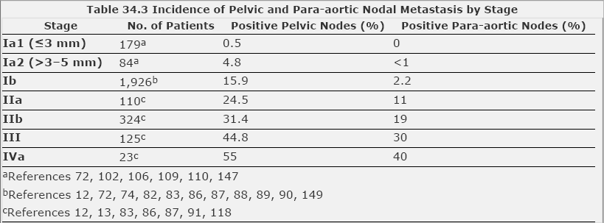

Slide 14
What is the therapeutic modalities for treatment of cervical cancer?

Slide 15
روشهای درمان
درمان ضایعه اولیه + ارزیابی جایگاههای بالقوه انتشار بیماری ودرمان انها
درمان اولیه با جراحی ← برای stage 1تا11a
رادیوتراپی ← برای تمام مراحل بیماری قابل انجام است
کمورادیوتراپی
کمورادیوتراپی بعد ازجراحی درصورت کشف انواع پر خطر بعداز جراحی
برای کاهش موربیدیتی, درمان optimal انجام جراحی یا رادیوتراپی به تنهایی است

Slide 16
روشهای درمان
مزایای جراحی نسبت به رادیوتراپی حفظ فونکسیون تخمدان در زنان جوان
جراحی درزنانی که وضعیت فیزیکی مساعدی دارند انجام میشود
ضایعات بزرگتر از cm4 بعلت نیاز به رادیوتراپی بعد از عمل , تحت جراحی قرار نگیرند
حفظ تخمدان باخطر اندک عود به خصوص در ادنوکارسینوما( متاستاز به تخمدان در 0/9%مراحل اولیه کانسر سرویکس)
حفظ فونکسیون واژن

Slide 17
روشهای درمان جراحی کانسر سرویکس
کون بیوپسی :هم نقش تشخیصی وهم نقش درمانی دارد
برای تایید تشخیص و درمان قطعی مرحله1A1 ( درصورت تمایل به حقظ باروری)
Radical Trachelectomy : درstage 1A2 ,1B1 با تمایل به حفظ رحم وحفظ باروری همراه با لنفا دنکتومی لگنی وبا جاگذاری سیرکلاژ در سرویکس
کاندیدهای ایده ال : تومور کوچکتر از 2cm باغدد لنفاوی منفی

Slide 18
روشهای درمان جراحی کانسر سرویکس
هیسترکتومی ساده extrafascil) ) تیپ 1:
برای مرحله 1A1 بدون LVSI که تمایل به حفظ باروری ندارند بدون لنفادنکتومی
برای مرحله 1A1 با LVSI هیسترکتومی رادیکال مدیفیه ( تیپ 11 ) با بیوپسی غدد sentinel لگنی یا لنفا دنکتومی لگنی
Radical hysterectomy ( تیپ 3 ) : شامل لنف ادنکتومی لگنی با برداشتن قسمت اغظم لیگامان uterosacral , cardinal و 1/3 فوقانی واژن
هیسترکتومی رادیکال مدیفیه (تیپ 2) Wertheim : برداشتن نصف لیگامان uterosacral

Slide 19
تفاوت هیسترکتومی رادیکال مدیفیه تیپ2 با هیسترکتومی رادیکال تیپ3
1- قطع شریان رحمی در سطح حالب باحفظ شاخه حالبی ان
2- قطع لیگامان کاردینال درمجاورت بخش میانی در نزدیک محلdissection ureteral
3- لیگامانvesicouterine قدامی قطع میشود ولی لیگامان vesicouterine خلفی حفظ میشود
4- حاشیه کوچکتری از واژن برداشته میشود

Slide 20
عوارض هیسترکتومی رادیکال
عوارض حاد:
1 - خونریزی (0/8 لیتر)
2 - فیستول ureterovaginal (1%تا2%)
3 - فیستولvesicovaginal (1%)
4 - امبولی ریه (1% تا2%)
5 - انسداد روده باریک (1%)
6- موربیدیته مرتبط با تب (25%تا50%)
عوارض تحت حاد:
1- اختلال عملکرد مثانه
2- تشکیل لنفوسیست (کمتراز 5%)
عوارض مزمن:
- 1 هیپوتونی مثانه
- 2 اتونی مثانه
- 3 تنگیهای حالب ( نادر)

Slide 21
سایر روشهای درمان جراحی کانسر سرویکس
Nerve –sparing رایکال هیسترکتومی : با شناسایی اعصاب اتونومیک در پرومونتوار ساکروم وحفظ اعصاب هنگام عبور ازلیگامان کاردینال
مزایا: کاهش اختلال عملکرد مثانه وعملکرد جنسی وکاهش اختلال حرکتی کولورکتال
Minimally invasie رادیکال هیسترکتومی: بالاپاراسکپی یاRobotic دربیماران انتخابی
مزایا:کاهش خونریزی – نتایج cosmetic بهتر- کوتاه شدن طول مدت بستری- ریکاوری سریعتر ولی دیسفانکشن مثانه بیشتر است
معایب:disease –free survival وoveral survival کمتر از روش open است وعلت پخش سلولهای بدخیم دراثرmanipulation رحم یا دمیدن گازCO2 است

Slide 22
اَداره بعد از عمل جراحی (stage 1A2 ,11A متغیرهای پروگنوستیک برای مراحل اولیه کانسر سرویکس(
عوامل خطر متوسط برای بیماری راجعه:
1- اندازه بزرگ تومور
2 - تهاجم به 1/3 میانی یا عمقی استرومای سرویکس
3- تهاجم به فضای لنفی عروقی
عوامل پرخطر برای بیماری راجعه:
1-Margin مثبت یا close
2- مثبت بودن گرههای لنفاوی
3- درگیری میکروسکپی پارامتر
میزان عود درطی 3 سال در بیماران درمان شده با هیسترکتومی رادیکال باعوامل خطر متوسط 30% وبا عوامل خطر بالا 40% است

Slide 23
رادیوتراپی اولیه
قابل انجام برای همه مراحل بیماری بامیزان cure 70-60-45-18% برای مرحله 1 تا 4
ترکیبی از External beam برای درمان غددلنفاوی regional وکوچک کردن تومور+ brachytherapy با اپلیکاتورهای intracavitaryویا با interstitial impilants برای تقویت دوز تابیده شده به مرکز تومور
براکی به تنهایی درمراحل اولیه
درضایعات بزرگ اول اکسترنال برای کوچک کردن تومور اولیه (1cm درهفته)
مزایای روش image guided adaptive brachyterapy((IGAB سوریوال بهتر- کنترل بهتر تومور-عوارض جانبی کمتروImproved safty است
براکی تراپی مدرن 3D با ایزوتوپهای HDR مثل Iridium192 باعث ساطع شدن اشعه با دوز12Gy درساعت میشود

Slide 24
(IMRT)رادیوتراپی intensity-Modulated
یک روش External beam که اجازه رادیوتراپی موثرتر تومور هدف را میدهد
باعث حفاظت قابل توجه بافتهای نرمال نزدیک میشود
( کاهش دوز به مثانه –رکتوم- روده باریک- مغزاستخوان )
دررادیوتراپی نودهای پاراائورت باتوکسیسیتی کمتر GI
تکمیل کننده براکی تراپی
این روش تکمیل کننده براکی تراپی است ولی جای براکی تراپی را نمیگیرد

Slide 25
رادیوتراپی adjuvant
در بیماران با عوامل خطر بالا ومتوسط برای افزایش میزان سوریوال بعد از عمل جراحی
درصورت مثبت بودن مارژین جراحی ضروری است ولی با وجود سایر علائم خطر مورد کنتراورسی است
درصورت مثبت بودن غدد لنفاوی عود بیماری درلگن را کاهش میدهد ولی میزان بقای 5 ساله را افزایش نمیدهد
محل متاستاز به غدد لنفاوی با میزان عود بدنبال رادیوتراپی ارتباط دارد
در مطالعه GOG با رادیوتراپی کمکی درمبتلایان به کانسر سرویکس که حداقل دو فاکتور خطر بدنبال هیسترکتومی رادیکال داشتند , کاهش اماری قابل توجهی درمیزان عود بیماری وجود داشت (47%) ولی میزان مورتالیتی تفاوت معنی داری نداشت وموربیدیتی همراه با درمان ترکیبی قابل قبول بود

Slide 26
عوارض رادیوتراپی
پرفوراسیون رحم:(9%) درهنگام جاگذاری تاند وم درسن بالا وسابقه کونیزاسیون← ↓سوریوال (بیماری پیشرفته) خارج کردن تاندوم وتحت نظرازنظر خونریزی وپریتونیت
تب :3-6 ساعت بعد از جاگذاری تاندوم وOvoid بعلت عفونت تومور نکروتیک
تجویز انتی بیوتیک وسیع الطیف بعد از رد پرفوراسیون رحم با سونو
درصورت ادامه تب ویا علایم شوک سپتیک ← خارج کردن وسیله + ادامه انتی بیوتیک+ به تاخیر انداختن استفاده از وسیله داخل حفره ای به مدت1 تا2 هفته
موربیدیته حاد: ناشی از تابش اشعه به اپیتلیوم روده ومثانه بعد از تاباندن2000 تا 3000cGy
موربیدیته مزمن: واسکولیت وفیبروز خطرناکتر است وچند ماه تا چند سال بعد از خاتمه درمان
Proctopathy بهبودی با مرور زمان ودرصورت تداوم خونریزی سیگموئیدسکپی
فیستول رکتوواژینال :کمتر از2%
عوارض مربوط به روده کوچک:بیشتر درایلیوم ترمینال بعلت وضعیت fix در سکوم
عوارض دستگاه ادراری: 1-5% وابسته به دوز تابیده شده به مثانه
فیستول وزیکوواژینال شایعترین عارضه است
تنگیهای حالب نشانه عود ونیاز به FNA با گاید Ct scan دارد

Slide 27
خانم 30 ساله با نازایی اولیه با شکایت postcoital bleeding مراجعه وتشخیص کانسر سرویکس stage Ia1 داده شده است .بیمار خواهان حفظ باروری میباشد . درمان چیست؟
Therapeutic conization and surgical margins must e free of disease.

Slide 28
اگر بعد از کونیزاسیون درگیری LVSI وجود داشته باشد درمان انتخابی چیست؟
Pelvic node dissection with type I (extra fascial) hysterectomy
Type II (modified radical )hyst.

Slide 29
درمان کانسر سرویکس 1A1 stage
تهاجم به غدد لنفاوی <1%
عمق تهاجم کمتر از 3mm
بدون تهاجم بهLVS :هیسترکتومی اکسترا فاسیال ودر تمایل به حفظ باروری کون بیوپسی
تهاجم به LVSI : هیسترکتومی اکسترا فاسیال ( تیپ 1) یا رادیکال مدیفیه (تیپ 2)+ لنفادنکتومی لگنی
افتراق ادنوکارسینومای microinvasive از مهاجم مشکل وبررسی توسط پاتولوژیست ماهر قبل از تصمیم به درمان

Slide 30
خانم 26 ساله نولی گراوید باتشخیص ادنوکارسینومای سرویکس با stage 1a1 مراجعه نموده است. درمان انتخابی چیست؟
May be treated in a fashion similar to patients with this stage and a squamous lesion
This patient should have expert pathologic assessment before considering treatment with extrafacial hysterectomy

Slide 31
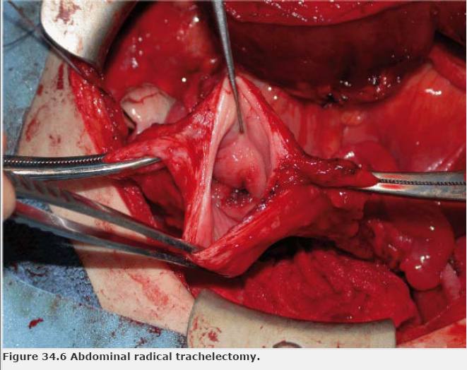
1A2 stage درمان کانسر سرویکس
گرفتاری غدد لنفاوی 3-8%
هیسترکتومی رادیکال مدیفیه ( تیپ 2)
ودرتمایل به حفظ باروری trachelectomy رادیکال+ لنفادنکتومی لگنی یاsentinel

Slide 32
Stage 1B1,1B2, ,2A1 درمان کانسر سرویکس
رادیکال هیسترکتومی تیپ 3 ودرتمایل به حفظ باروری اگر توده <2cm باشد رادیکال trachelectomy+ لنفادنکتومی لگنی ودرصورت مثبت بودن بررسی غد د لنفاوی پاراائورت
رادیوتراپی کمکی بعد از عمل در صورت تشخیص فاکتورهای intermediate وکمورادیوتراپی در صورت تشخیص فاکتورهای high risk
درمان الترناتیو :کمورادیوتراپی اولیه

Slide 33
خانم 53 ساله با تشخیص کانسر سرویکس stage Ib که اندازه ضائعه بزرگتر از 5 سانتیمتر است , درمان انتخابی چیست؟
chemoradiation

Slide 34
Bulky stage 1B3,2A2 درمان کانسر سرویکس
- کمورادیوتراپی اولیه ارجح است
- هیسترکتومی رادیکال تیپ3 + لنفادنکتومی لگنی وپاراائورت وبدنبال ان کمورادیوتراپی کمکی درصورت وجود فاکتورهای خطر بالا ومتوسط

Slide 35
درمان کانسر سرویکس بر اساس stage بیماری
Stage 2Bتا 3B: کمورادیوتراپی بر پایه Cisplatin
Stage 3C1 : متاستاز به غددلنفاوی لگنی کمورادیوتراپی لگنی
Stage3C2: Extended-fieid Radiation با chemosensitization و بعد از ان کموتراپی سیستمیک
Stage 4A: exenteration اولیه مثانه وندرتا رکتوم
سوریوال درتهاجم به مثانه با رادیوتراپی 30% واحتمال فیستول ادراری 3/8%
وجود تومور در مثانه مانع تاثیر رادیوتراپی وبعدازاتمام رادیوتراپی برداشتن مثانه
Stage 4B:کموتراپی ورادیوتراپی palliative با هد ف حداقل موربیدیتی

Slide 36
کانسر سرویکس در طی حاملگی
میزان بروز 1.2 مورد درهر 10000 مورد است
انجام پاپ اسمیر وبیوپسی ازضایعات مشکوک در اولین ویزیت پره ناتال
درصورت مثبت بودن پاپ اسمیر وعدم توانایی رد کانسر مهاجم با کولپوسکپی وبیوپسی سرویکس ← انجام کون بیوپسی با خطر سقط 33% در سه ماهه اول وخطرعفونت وخونریزی
عدم انجام کون بیوپسی قبل از سه ماهه دوم وانجام ان فقط درمواردشواهد کولپوسکپی سرطان –اثبات کانسر میکروایوزیو دربیوپسی وشواهد سیتولوژی قوی سرطان مهاجم

Slide 37
درمان کانسر سرویکس در طی حاملگی
1A Stage : تاخیر درمان درتهاجم کمتراز 3mm وLVSI منفی وانجام هیسترکتومی بعد زایمان در صورت عدم تمایل به حفظ باروری
درتهاجم 3-5mm وLvsI : انجام سزارین بعداز رسیدگی ریه جنین وبلافاصله انجام هیسترکتومی رادیکال مدیفیه ولنفادنکتومی لگنی

Slide 38
درمان کانسر سرویکس در طی حاملگی
تهاجم بیش از 5mm
مثل مبتلایان به نوع کاملا تهاجمی :اثبات رسیدگی ریه جنین با امینوسنتز وسزارین کلاسیک و وبلافاصله انجام هیسترکتومی رادیکال ولنفادنکتومی
stage 2-4 : رادیوتراپی بعداز سزارین ودر سه ماهه اول رادیوتراپی← سقط با 4000cGy
مرحله بالینی مهمترین عامل پروگنوستیک در دوران حاملگی است

Slide 39
بررسی وپیگیری بعد از درمان
بعد از رادیوتراپی: مانیتورینگ close برای ارزیابی پاسخ به درمان ( پسرفت 3 ماه بعد )
معاینه لگنی ورکتوواژینال ولمس لیگامانهای uterosacral وcardinal از نظر ندولاریتی
بررسی سیتولوژیک نواحی مشکوک با FNA
معاینه غدد لنفاوی اینگوینال وسوپراکلاویکولار
بررسی سرویکس وواژن هر3 تا 6 ماه تا 2 سال وسپس هر 6 تا12 ماه تا 3 تا 5 سال بعدی وانجام ECC دربیماران با تومور مرکزی بزرگ
بیماران با عود Isolateممکنست از جراحی سود ببرند
بدنبال جراحی رادیکال 80% عودها در 2 سال اول وهر چه ضایعه اولیه بزرگتر متوسط زمان برای عود کوتاهتر
انجام PET scan , CT , MRI ,IVP روتین نیست ولی درصورت وجود علایم وتشخیص توده لگنی ضرورت دارد
انسداد حالب بعد رادیوتراپی درغیاب توده قابل لمس ممکنست نشانه گرفتاری دیواره لگن باشد

Slide 40
کانسر stump سرویکس: درمان مراحل اولیه جراحی
در مراحل پیشرفته اگر طول سرویکس کمتر از 2cm باشد برای رادیوتراپیست مشکل درمانی ایجا د میکند
Hematometra وPyometra :تخلیه با دیلاتاسیون وتجویز انتی بیوتیک وسیع الطیف واسپیراسیون چرک هر 2-3 روز ودرمان جراحی در مراحل اولیه
اغلب پیومتری در مراحل پیشرفته اتفاق می افتد شروع رادیوتراپی بعد از بهبود پیومتری

Slide 41
خونریزی حاد
درضایعات بزرگ ونیاز به بیوپسی وقرار دادن پک واژینال اغشته به محلول Monsel وشروع رادیوتراپی بعد از بررسی دقیق با دوز روزانه 180-200cGy برای8-10 روز + تجویز انتی بیوتیک وسیع الطیف وخارج کردن پک درصورت بروز تب
امبولیزه کردن عروق با fluoroscopy درمواردشدید بدون نیاز به لاپاراتومی
Exploration جراحی وبستن عروق
بستن عروق ممکنست منجر به کاهش خونرسانی بافت تومورال شود واثربخشی رادیوتراپی را کاهش دهد

Slide 42
کانسر سرویکس بعداز هیسترکتومی Eaxtrafascial
درمان براساس وسعت بیماری:بیماری میکرو اینوزیو نیاز به درمان بیشتر ندارد
عمل جراحی مجدد در بیماران جوان با ضایعه کوچک که تمایل به حفظ تخمدان دارند
سوریوال بعد از جراحی رادیکال مجدد مشابه ان بعد ازهیسترکتومی رادیکاَل در مرحله 1 بیماری است
دربیماران دارای حاشیه جراحی مثبت یا بیماری باقیمانده اشکار یاگرفتاری غدد لنفاوی یا پارامترها کمورادیوتراپی برپایهcisplatin وبراکی تراپی بسته به مورد
رادیوتراپی: میزان بقا بستگی به حجم بیماری ,وضغیت مارژین جراحی ومدت تاخیر از جراحی تا رادیوتراپی دارد

Slide 43
Barrel shaped cervix
گسترش تومور به اندوسرویکس وسگمان تحتانی رحم
بارادیوتراپی صرف درتومورهای بزرگتر از 6 سانت میزان شکست مرکزَی بالاست
یکی از روشهای درمانی ترکیب رادیوتراپی + جراحی
2-3 ماه بعدازکامل شدن رادیوتراپی هیسترکتومی اکسترافاشیال جهت رزکسیون تومورهای کوچک مرکزی
درسن بالا ومرحله 1 بیماری: درمان ارجح در صورت اجازه دادن وضعیت طبی بیمار هیسترکتومی رادیکال ولنفادنکتومی است
IMRT نیز دردرمان این تومورها جایگاه دارد

Slide 44
Recurrent cervical cancer
درمان سرطان راجعه سرویکس , بستگی به نوع درمان اولیه ومحل عود بیماری دارد
بیمارانی که قبلا جراحی شده اندباید رادیوتراپی شوند وبرعکس
کموتراپی فقط جنبه palliative دارد
رادیوتراپی external برای درمان عود بعداز جراحی انجام میشود
درعود ایزوله کاف واژن میتوان ازvaginal ovoid ودر عود موضعی ممکن است نیاز به interstitial implantation همراه با رادیوتراپی external باشد
با رادیوتراپی برای درمان عود بعد از جراحی ریت سوریوال 25% است
درمان مجدد عود بیماری با رادیوتراپی با هدف curative محدود به انهایی است که درمان اولیه انها suboptimal وناکامل بوده است ومیزان بروز فیستول زیاد است

Slide 45
درمان جراحی عودهای بعد از رادیوتراپی
محدود به عودهای مرکزی است
فقط در تعداد کمی از بیماران انتخابی باحجم کم بیماری محدود به سرویکس میتوان هیسترکتومی انجام داد با ریت 30-50% عوارض ادراری خطرنا ک
Exenteration لگنی:1- قدامی 2- خلفی 3- توتال
ارزیابی قبل از عمل ازنظر بیماری متاستاتیک الزامی است .
کنتراندیکاسیونهای Exenteration:1- وجود بیماری متاستاتیک 2 -گسترش بیماری به دیواره جانبی لگن , سن وبیماریهای زمینه ای ومیزان امید به زندگی در تصمیم گیری مهم است
میزان سوریوال 5 ساله در بیمارانی که تحت Exenterationقدامی قرار میگیرند 33-60% ودر total Exenteration 20-46% است
فاکتورهای موثر در کاهش بقا:1- بیماری راجعه بزرگتر از 3 سانتیمتر 2- مثبت بودن لنفادنودهای لگنی 3- تشخیص عود در عرض یکسال بعد از رادیوتراپی 4 -تهاجم به مثانه
بیماران مبتلا به هر نوع بیماری در حفره پریتوان شانسی برای بقا ندارند

Slide 46
خلاصه مطالب
HPVعلت اصلی ایجاد کانسر سرویکس است
برنامه های اسکرینیگ وواکسیناسیون در کاهش میزان بروز کانسر سرویکس موثرند
SCC شایعترین نوع است ومیزان بروز نسبی ومطلق ادنوکارسینوم در حال افزایش است
Staging کانسر سرویکس بالینی است ,اما روشهای پیشرفته رادیولوژیک مثل CT وMRI وسونوگرافی و Scan PET ممکنست در برنامه درمانی سودمند باشد
سیستم staging 2018 : ترکیب یافته های پاتولوژیک وimaging برای تعیین سایز ومیزان گسترش تومور اولیه وتشخیص متاستاز لگنی وپاراائورتیک
درمان سرطان سرویکس بر اساس مرحله بیماری است.
مراحل اولیه (1تا2A) رامیتوان با جراحی رادیکال یارادیوتراپی درمان کرد.
مراحل advanced بیماری 2B تا 4 با کمورادیوتراپی وبراکی تراپی بخوبی درمان میشوند

Slide 47
با تشکر

